Slide 1
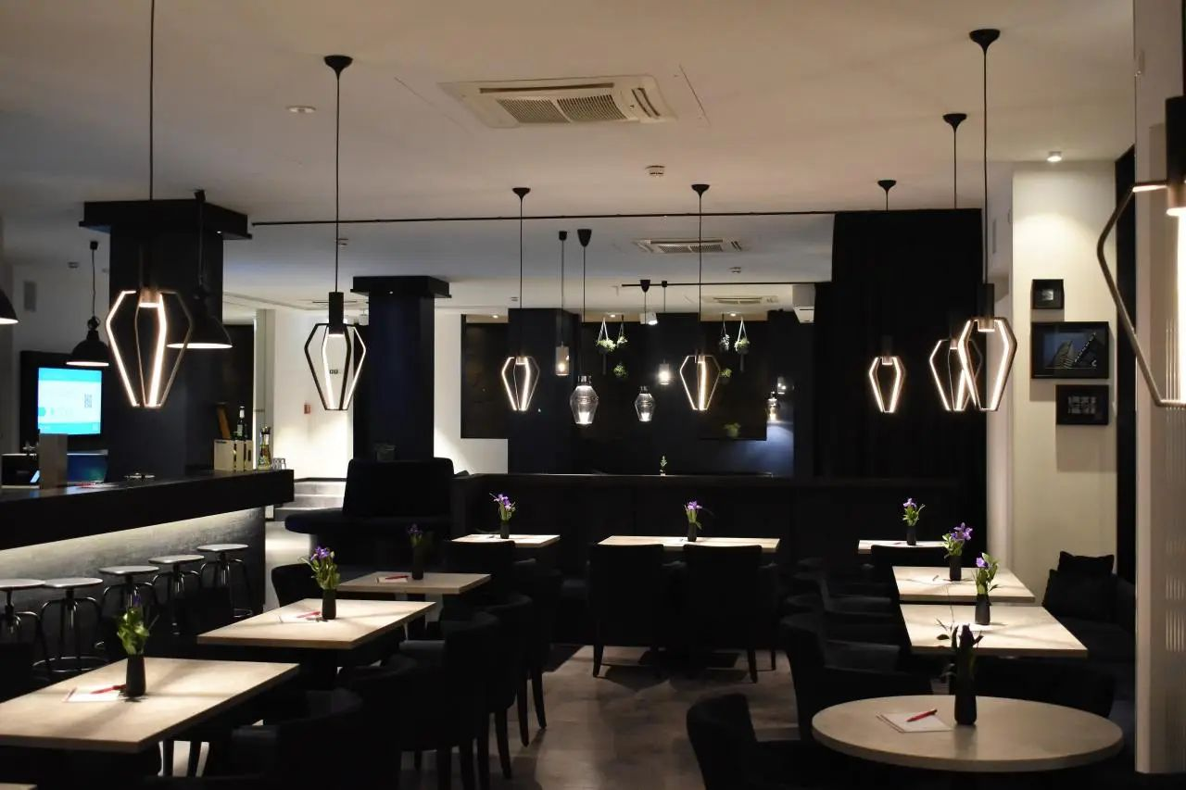
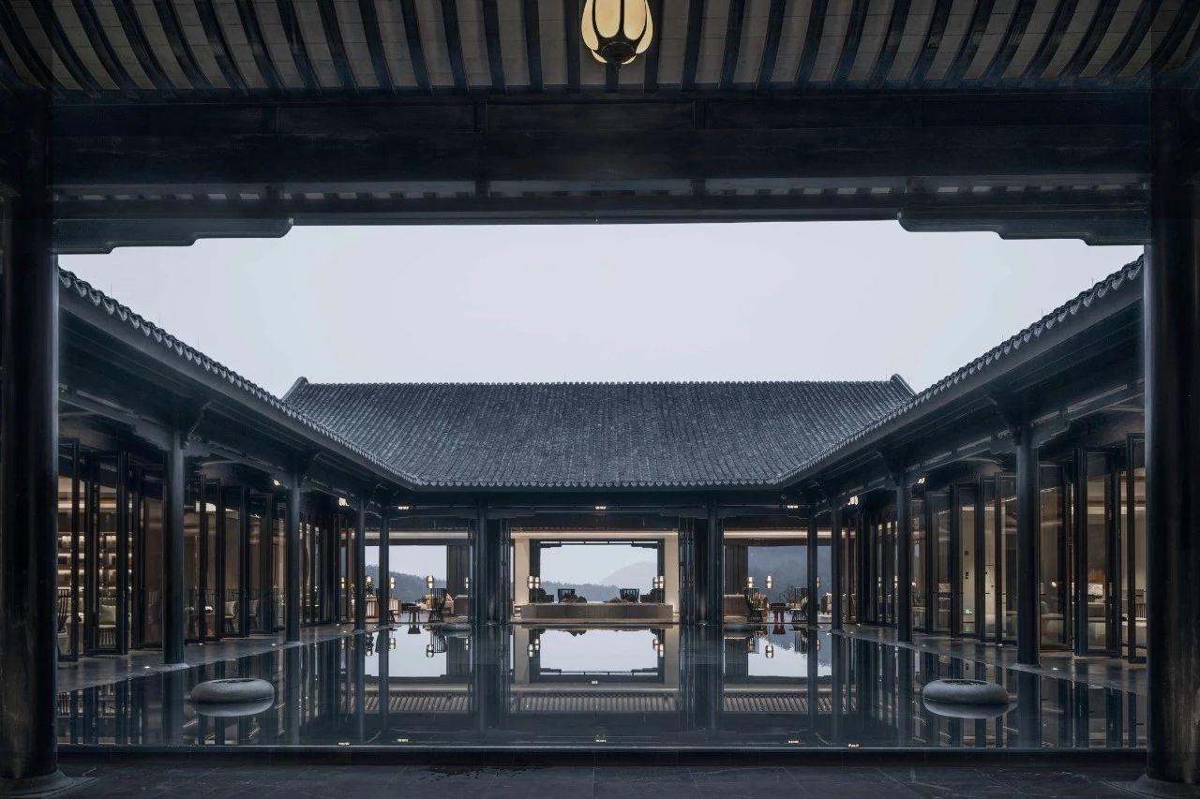



餐饮服务
学期、班级、授课教师

Slide 2



C O N T E N T S
06
05
04
餐饮经营管理
03
酒水与酒吧服务
02
中餐服务
宴会服务
01
餐饮服务基础
知识与技能
西餐服务

Slide 3



任务1 餐饮服务岗位认知
任务2 端托技能
任务3 餐巾折花技能
任务4 摆台技能
任务5 斟酒技能
任务6 分菜技能
主题一
餐饮服务基础
知识与技能

Slide 4




主题一
1.了解餐饮服务岗位设置及职责
2.掌握轻托和重托的操作要领及方法
3.掌握餐巾折花的基本技法
4.掌握中、西餐零点和宴会摆台的操作流程与标准
5.掌握斟倒酒水的服务流程和标准
6.掌握分菜的基本方法
知识目标
1.能够运用基本技法熟练折叠杯花和盘花
2.能够规范完成中、西餐零点和宴会摆台操作
3.能够根据不同酒水的存放和饮用特点为客人提供相应的酒水服务
4.能够正确为客人提供分菜服务
教学目标
能力目标
素质目标
1.提高个人礼仪修养，塑造良好的个人形象
2.具备良好的服务意识和吃苦耐劳的精神
3.养成良好的职业素养，热爱餐饮服务行业

Slide 5





任务6
分菜技能-分菜的基本方法

Slide 6
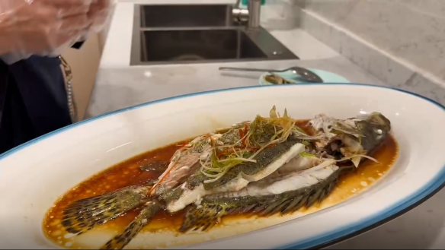
主题一 餐饮服务基础知识与技能
任务6 分菜技能-分菜的基本方法
服务员小陈正在服务的是一桌商务宴，半小时后桌上菜品都已上齐，扒鸡、糖醋鱼、海鲜疙瘩汤……一大桌子菜丰盛至极，这时，主人提出把糖醋鱼分一下，小陈一下子有点懵，怎么分鱼？这时领班过来解了围，熟练的剔除鱼骨后将鱼肉整理成形，恢复原样浇上原汁，重新上桌。小陈露出了佩服的眼神并暗暗下了决心……

Slide 7
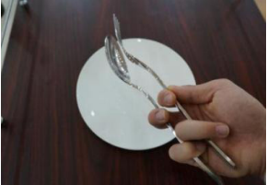
主题一 餐饮服务基础知识与技能
任务6 分菜技能-分菜的基本方法
分菜工具及使用方法
1.服务叉、服务勺
方法：服务员右手握住叉和勺把的后部，勺心向上，叉的底部向勺心。在夹菜肴和点心时，主要依靠手指来控制。右食指插在叉把和勺把之间，与拇指配合捏住叉把；其余三指控制勺把，无名指和小指起稳定作用，中指支撑勺把中部。

Slide 8
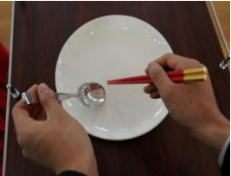
主题一 餐饮服务基础知识与技能
任务6 分菜技能-分菜的基本方法
分菜工具及使用方法
2.公用勺、公用筷
方法：服务员站在与主人位置90°角的位置上，右手握公筷，左手持公勺，相互配合将菜肴分到客人餐碟之中。

Slide 9
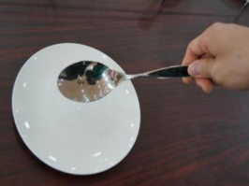
主题一 餐饮服务基础知识与技能
任务6 分菜技能-分菜的基本方法
分菜工具及使用方法
3.长柄汤勺
方法：右手持长柄汤勺。

Slide 10
主题一 餐饮服务基础知识与技能
任务6 分菜技能-分菜的基本方法
常用的分菜方法
1.转盘式分菜服务
（1）提前将与客人人数相等的餐碟有秩序地摆放在转台上，并将分菜用具放在相应位置；核对菜名，双手将菜奉上，示菜并报菜名。
（2）用长柄勺、筷子或服务叉、勺分派；全部分完后，将分菜用具放在空菜盘里。
（3）迅速撤身，取托盘，从主宾右侧开始，按顺时针方向绕台进行，撤下前一道菜的餐碟后，从转盘上取菜端给客人。
（4）分派完成后，将空盘和分菜用具一同撤下。

Slide 11
主题一 餐饮服务基础知识与技能
任务6 分菜技能-分菜的基本方法
常用的分菜方法
2.旁桌式分菜服务
（1）在客人餐桌旁放一辆服务车或服务桌，准备好干净的餐盘和分菜用具。
（2）核对菜名，双手将菜端到餐桌，示菜、报菜名并做介绍；将菜取下放在服务车或服务桌上分菜。
（3）菜分好后，用托盘，从主宾右侧开始，按顺时针方向将餐盘送上。
（4）在旁桌上分菜时应面对客人，以便客人欣赏。

Slide 12
主题一 餐饮服务基础知识与技能
任务6 分菜技能-分菜的基本方法
常用的分菜方法
3.服务叉、勺派菜法
（1）核对菜品，双手将菜肴端至转盘上，示菜并报菜名；然后将菜取下，左手用餐巾托垫菜盘，右手拿服务叉、勺。
（2）从主宾右侧开始，按顺时针方向绕台进行，动作姿态为右腿在前，上身微前倾，呼吸均匀。
（3）分菜时做到一勺准、数量均匀，可以一次性将菜肴全部分完，但有些地区要求分完后盘子略有剩余，并放置在转盘上。

Slide 13
主题一 餐饮服务基础知识与技能
任务6 分菜技能-分菜的基本方法
分菜注意事项
1.分菜顺序：先给主宾分让，然后按顺时针方向作业。
2.分菜服务时，餐厅服务员站在宾客右侧，站立要稳，身体不可斜靠于宾客身上，腰部稍向前弯。
3.分菜服务时，呼吸要均匀，可以边分边向宾客介绍菜点的名称、特色、风味、营养、典故等方面的内容，但要注意，讲话时头部不要距离宾客太近，鼻口部位要避开菜点。
4.分菜服务时，要掌握好数量，做到分让均等。特别是主菜，相邻宾客必须分得基本一样，最先分得的和最后分得的基本一样。并注意，菜肴的优质部位应分配给主宾和主人，但不要有太大的明显差异。

Slide 14
主题一 餐饮服务基础知识与技能
任务6 分菜技能-分菜的基本方法
分菜注意事项
5.分菜服务时要做到一勺准或一叉准，决不可将一勺（叉）菜同时分给两位客人，更不可当着客人的面从分得多的盘碗中匀给分得少的，这样是很不礼貌的。同时要注意菜的色彩要搭配均匀。
6.分每一道菜时，第一次分完后，盘中宜余下1/10-1/5的菜肴（可换放于一小盘中），以示菜肴的宽裕及方便想再添用的客人，并为第二次分让做好准备。

Slide 15
主题一 餐饮服务基础知识与技能
任务3 餐饮折花技能-基本技法
中餐上菜的具体要求
上主冷菜、主热菜时应摆在餐桌中央，并选择最佳观赏面对准主位。中国的传统习俗是鸡不献头、鸭不献掌、鱼不献脊。若台面有转台，则将菜肴摆在转台边缘，顺时针旋转一圈以让宾客观赏，最后在主宾面前停下来。若没有转台，则把菜肴放在餐桌中心稍靠主人位的一侧。每上一道菜，服务员需将前一道菜移向副主人一边，将新菜放到主宾前。

Slide 16



主题一 餐饮服务基础知识与技能
任务3 餐饮折花技能
实训目标：
1.识别分菜工具
2.练习分菜工具的用法
实训条件：
1.在中餐实训室完成实训 （工作台、圆形餐桌。）
2.每组一套分菜工具。

Slide 17
主题一 餐饮服务基础知识与技能
任务3 餐饮折花技能
实训步骤：
1.成立中餐技能小组，下午第三节课进行技能训练，课上担任小组长。
2.教师讲解分菜的基础知识。
3.教师示范服务叉勺，公用勺、筷，长柄汤勺的用法讲解操作要领 。
4.学生以小组为单位，在组长的指导下进行练习，教师巡视和指导 。
5.对学生的技能掌握情况进行测试 。

Slide 18

【作业目标】
1. 能够熟练使用分菜的工具
2.能够掌握分菜的基本方法
【作业内容与要求】
1. 反复练习分菜工具的操作手法。
2.重点练习旁桌式分菜和转盘式分菜，熟练掌握每一个步骤。

